Slide 1
Total War AI
Jiří Pakr

Slide 2
Osnova
Úvod
První total war AI
Základy AI pro další hry
Unit AI
Bitevní AI
Kampaňové AI
Další milníky ve vývoji Total War AI
Empire: Total War – GOAP
Total War: Rome II - MCTS

Slide 3
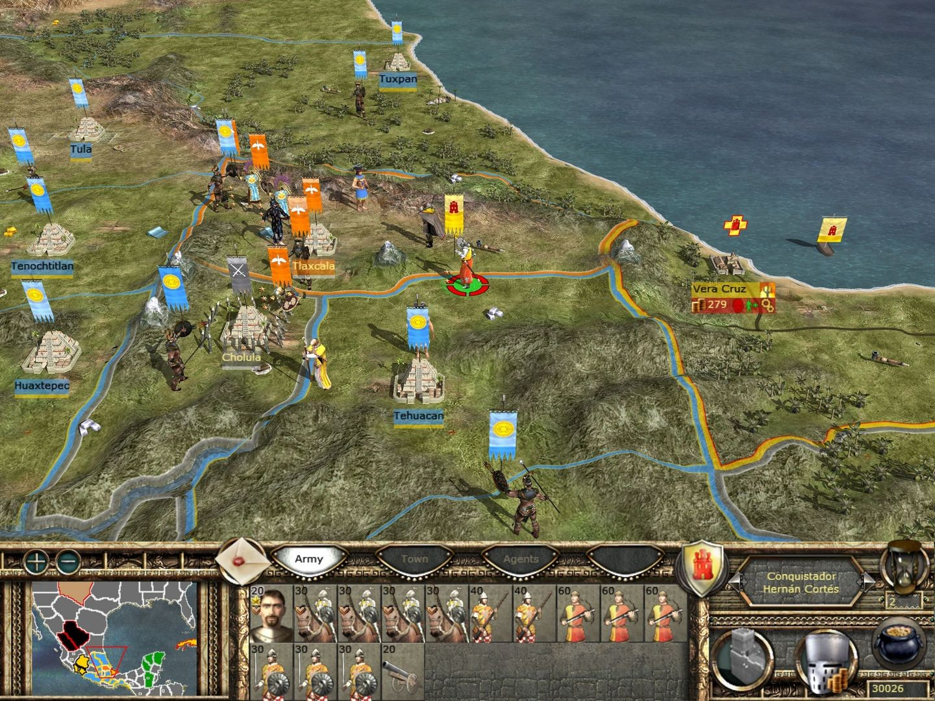
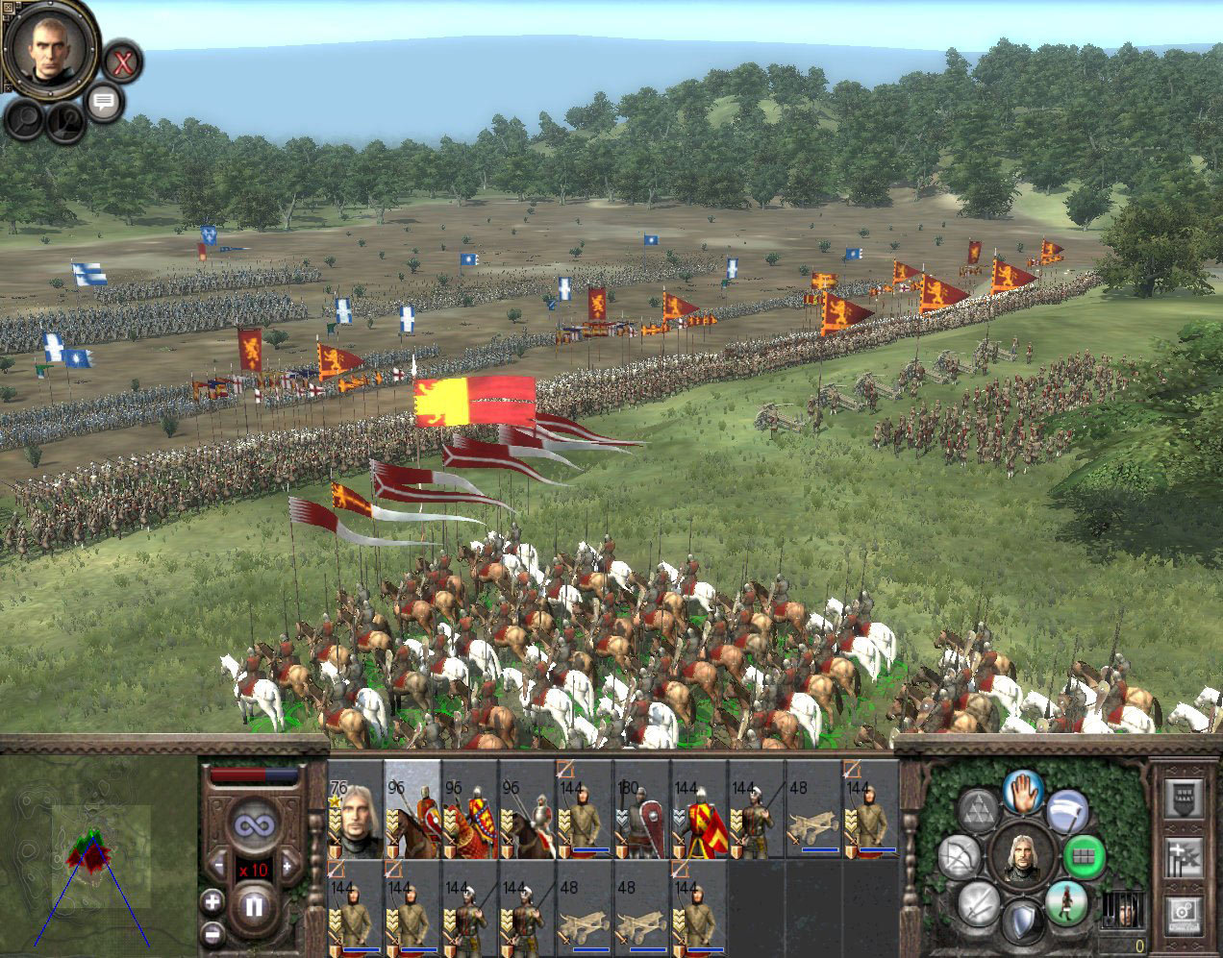
Úvod
Hry ze série Total war z dílny studia Creative Assembly jsou kombinací tahové strategie a realtimové strategie, kde hráč převezme roli vládce říše zasazené do nějakého historického (nebo fantasy) období a snaží se ovládnout zbytek herního světa.
Z herní mapy hráč provádí strategická a taktická rozhodnutí jako je přesouvání armád, utváření spojenectví a budování ekonomiky, při střetu armád je hráč přesunut na bitevní pole, kde ovládá jednotlivé oddíly své armády
Hry se hrají převážně v módu jednoho hráče, tudíž kvalitní AI je nutnost pro dobrý herní zážitek, protože AI ovládá všechny ostatní frakce na mapě
Obr.1 Strategický mapa (Total war: Medieval II)
Obr.2 Bitevní pole (Total war: Medieval II)

Slide 4
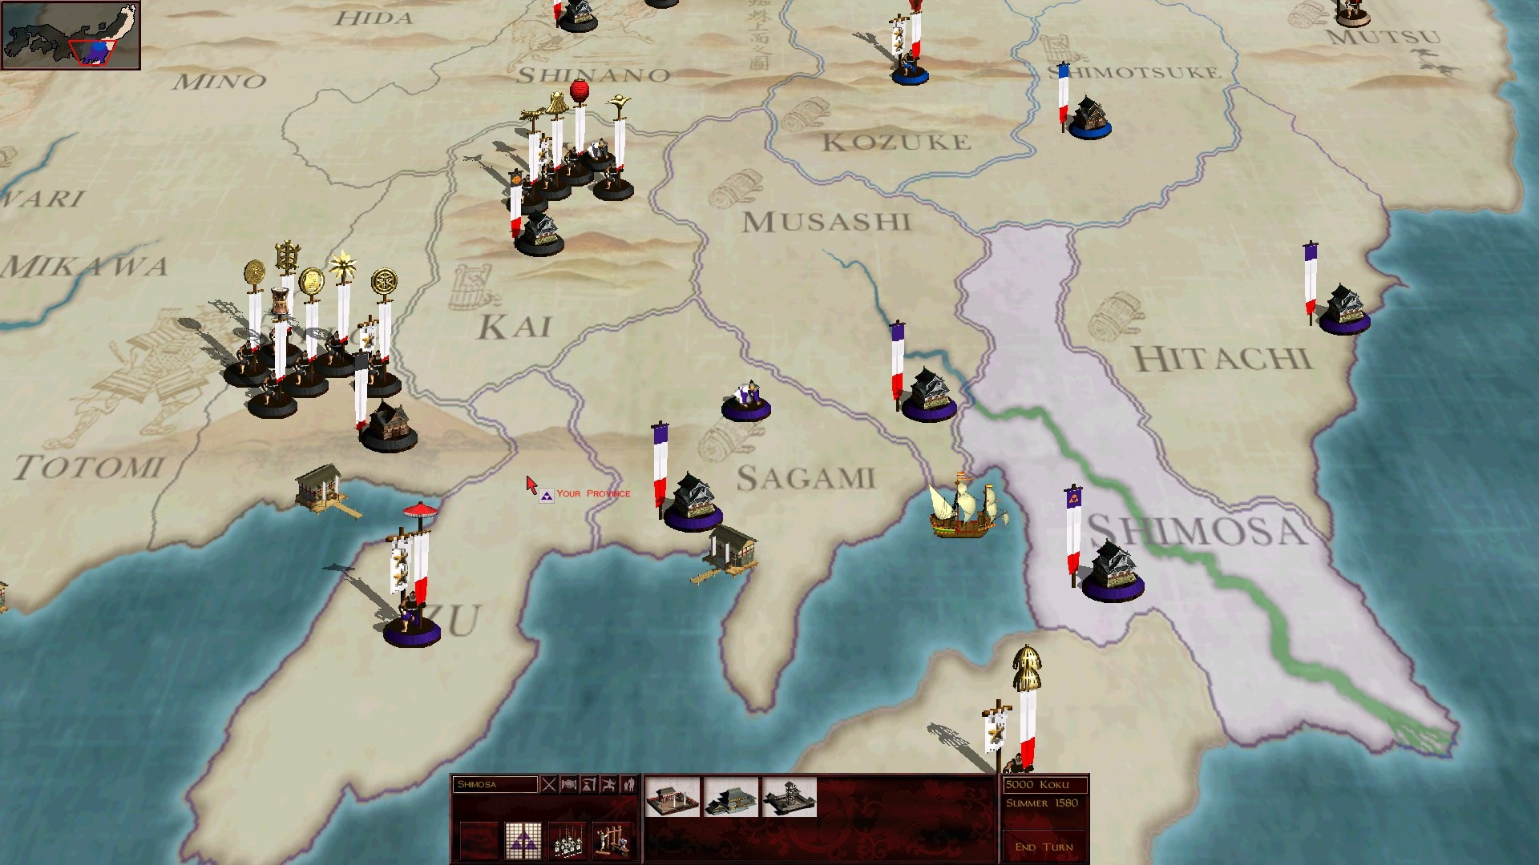
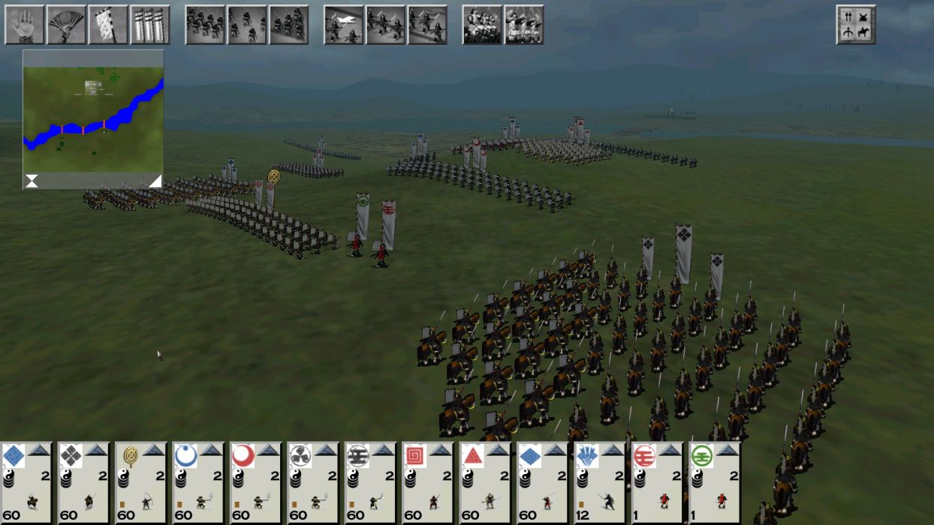
První total war AI – Shogun: total war (2000)
Total war AI se odlišuje od AI využívaného v real-time strategiích tím, že je kombinací nějaka druhů AI
Unit AI – zodpovědné za chování jednotlivých skupin vojáků, aby působili jako skupina reálných bojujích vojáků
Bitevní AI – zodpovědné za ovládání pohybu jednotek na bojišti, taktiku, bojové formace a uspořádání armády
Kampaňové a diplomatické AI – zodpovědné za rozhodování v každém tahu na strategické mapě tj. posouvání armád, tvoření spojenectví, budování měst …
Obr.3 a Obr.4 Ukázky z Shogun: Total War (2000)

Slide 5
Unit AI
Boj ve hře je zaměřen primárně na jednotky – specifické typy vojáků jako jsou pěchota, lučištníci, kavalerie musí držet specifické formace, útočit na blízku/na dálku, podle jejich zaměření, umět projít například lesem apod.
K dosažení těchto cílů jsou využity Neuronové sítě pro řízení jednotlivých vojáků
Tyto Neuronové sítě jsou dopředu natrénovány pro požadované chování a při hraní se již neučí
Tyto AI je využíváno bez ohledu na to, jestli jednotky ovládá hráč nebo AI

Slide 6
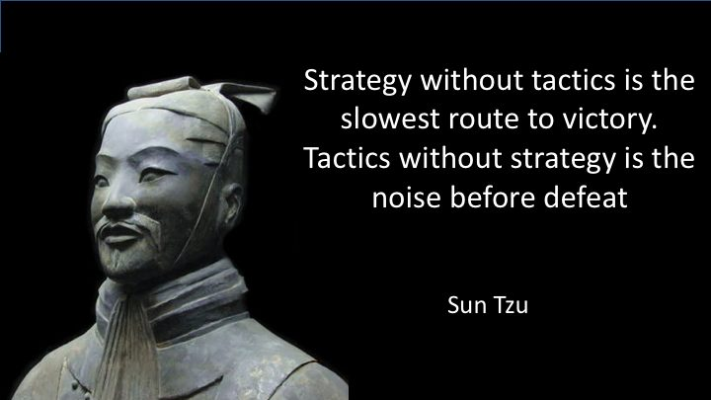
Bitevní AI
Bitevní AI zaujímá roli nepřátelské armády a ovládá její taktické rozhodování
K tomu využívání logický systém, který se rozhoduje na základě aktuálního stavu světa
Tito rozhodnutí by měli být založena na Umění Války od čínského vojenského stratéga Sun Tzu
Obr.5 Citát z Umění války

Slide 7
Kampaňové AI
Kontroluje všechny ostatní frakce na strategické mapě. Stará se o jejich diplomacii, využívání zdrojů, stavbu města, ovládání armád apod.
K tomu využívá kombinaci klasických stavových automatů k rozhodování a genetických algoritmů k přizpůsobení přístupu každého daimjóa (což je japonská vysoká šlechta, ve hře vůdce každé frakce)
Nenosí v sobě žádnou paměť stávajícího chování ani nemá žádný složitý rozhodovací proces
Jednoduše reaguje na události, které se odehrávají kolem ní

Slide 8
Základy AI pro další hry
Tyto tři specifické struktury AI: Unit AI, Bitevní AI, Kampaňové AI z Shogun: Total war (2000) přebírají další hry ze série
Každá hra v série AI buď rozšiřuje nebo využívá novější a pokročilejší typy Umělé inteligence
AI kampaně ve starších hrách bylo součástí logiky hry samotné což znamená, že AI mělo přístup k informacím a akcím, které hráč neměl (tedy v některých situácích AI podvádělo)
V Empire: Total war a dál bylo toto AI odděleno tak, že hraje hru stejně jako hráč, tedy má v kódu hry rozhraní, které mu umožnuje se hrou komunikovat a vice versa

Slide 9
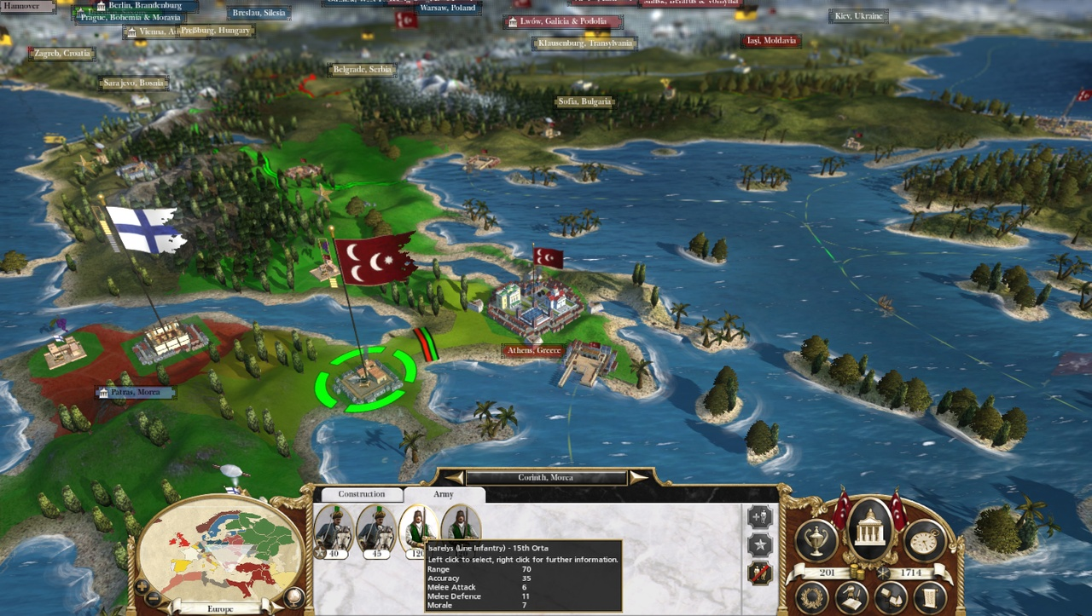
Empire: Total war (2009) AI
Dalším milníkem pro Total war AI je příchod Emipire: total war, potažmo Napoleon: total war, který využívá stejné již zdokonalené AI
Kampaňové a bitivní AI bylo předěláno z reaktivního využívající stavové automaty na AI, které mělo uvažovat o dlouhodobějších důsledcích a přitom rozhodovat o více věcech najednou
Zvolenou metodou byl: Goal-Oriented Action Planning (GOAP)
GOAP je metodou klasického plánování, který využívá abstraktní model světa, k učinění rozhodnutí, která mění svět k požadovanému výsledku
Spolu s GOAP využívá i BDI (Belief Desire Intention) system. To znamená že AI si tvoří soubor přesvědčení, přání a záměrů, podle kterých řídí rozhodovací procesy
Obr.6 Empire: Total War kampaň

Slide 10
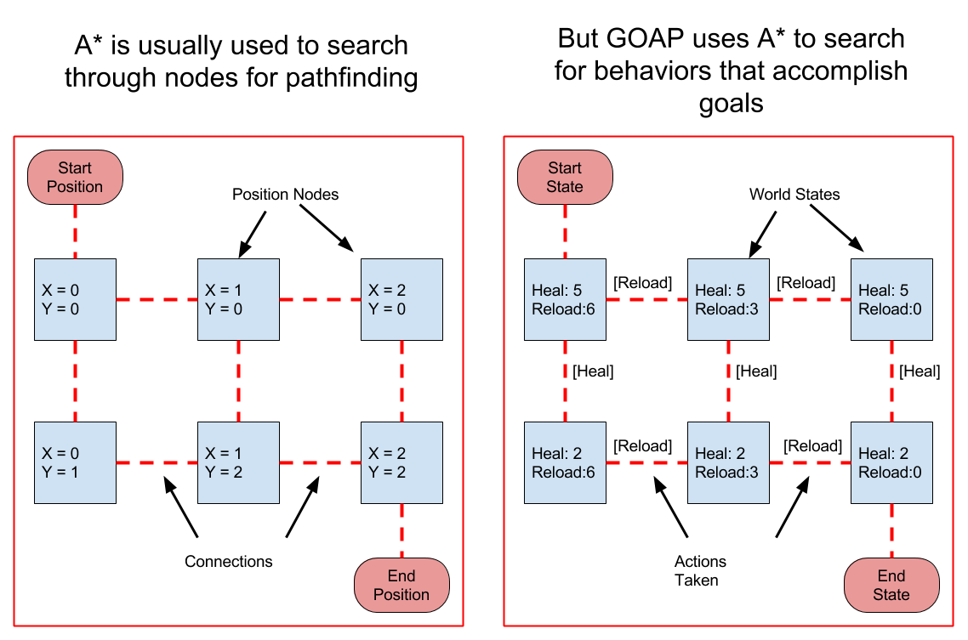
Goal-Oriented Action Planning (GOAP)
zjednodušenou plánovací architekturu podobnou systému STRIPS, která je speciálně navržena pro řízení autonomního chování postav v real-time hrách.
STRIPS - Stanford Research Institute Problem Solver – jedná se o automatizovaný plánovač (automated planner), stejné jméno se využívá i pro formální jazyk
V systému GOAP má každý typ AI stanovený počet cílů, které mají „insistence“ (naléhavost), jež je reprezentována číslem.
GOAP využívá upravený A* algoritmus k procházení těchto cílů (viz obr. 7).
Více o GOAPu: https://jaredemitchell.com/goal-oriented-action-planning-research/
Obr.7 GOAP a A*

Slide 11
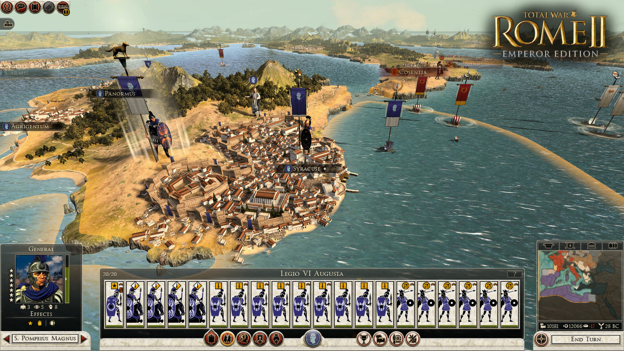
Total War: Rome II (2013) AI
Asi největší pokrok Total War AI byl zaznamenán v Rome II, kdy i kvůli rozšiřující se rozlehlosti a komplexnosti hry byl pro kampaňové AI využit algoritmus MCTS
Monte Carlo Tree Search (MCTS) – umožnuje zvážit všechny různé možnosti a prozkoumat ty, které se zdají být nejpřínosnější
Výhodou tohoto algoritmu je i fakt, že i když neprojde všechny možnosti, tak z těch co již prošel vždy vybere tu nejvhodnější
Jeho implementace plánuje maximálně 1 tah dopředu, kvůli jednak potřebě rychlého chodu, aby hráč nečekal dlouho na konec tahu, tak i tomu že by AI své dlouhodobé rozhodnutí stejně mohlo přehodnotit, kvůli nějakým nepředvídaným faktorům
Rozhodování rozděleno na tři části
Před pohybem (pre-movement)
Přidělování úkolů (task allocation)
Po pohybu (post-movement)
Obr.8 Total War: Rome II kampaň

Slide 12
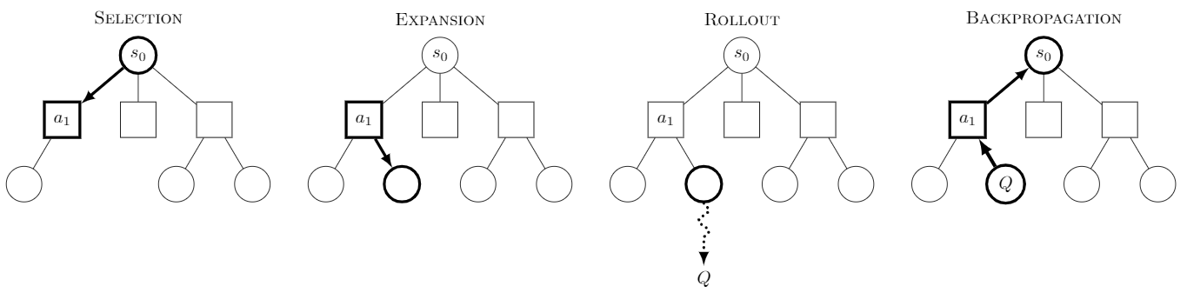
Monte Carlo Tree Search (MCTS)
MCTS zkoumá všechny potenciální možnosti pro daný rozhodovací bod, izoluje ty nejlepší a pak určí, která z nich je nejlepší, a to s ohledem na krátkodobé i dlouhodobé důsledky.
K rozhodování ve hře se využívá dopředný model (forward-model) - abstraktní aproximace herní logiky, která umožňuje zvážit výsledek provedení akce-X ve stavu-Y, jehož výsledkem je výsledek-Z
MCTS se rozhoduje na základě čtyř kroků: selection (výběr), expansion (rozšíření), simulation (simulace) a backpropagation (zpětné šíření).
Obr.9 Princip MCTS

Slide 13
Závěr
Základní pilíře AI série Total War jsou:
Unit AI -> zodpovídá za chování jednotek, udržení formací
Bitevní AI -> rozhoduje o taktice boje v bojové mapě
Kampaňové AI -> stará se o strategii a diplomacii v kampaňové mapě
Všechny prošli v průběhu série velkým vývojem
Například Kampaňové AI prošlo vývojem od stavového automatu ve starších hrách (Shogun: Total War až Medieval II: Total War), přes GOAP (Empire a Napoleon: Total War) až k využití MCTS (Od Total War: Rome II)

Slide 14
Zdroje:
https://www.gamedeveloper.com/programming/the-road-to-war-the-ai-of-total-war-part-1-
https://www.gamedeveloper.com/design/evolution-of-war-the-ai-of-total-war-part-2-
https://www.gamedeveloper.com/design/revolutionary-warfare-the-ai-of-total-war-part-3-
https://stats.stackexchange.com/questions/154879/a-list-of-cost-functions-used-in-neural-networks-alongside-applications
https://www.totalwar.com/blog/total-war-ai/
https://www.quora.com/Artificial-Intelligence-How-has-the-AI-in-Total-War-changed-as-the-Total-War-series-evolved
https://cs.wikipedia.org/wiki/Total_War
https://cs.wikipedia.org/wiki/Umění_války
http://alumni.media.mit.edu/~jorkin/goap.html
https://jaredemitchell.com/goal-oriented-action-planning-research/
https://en.wikipedia.org/wiki/Stanford_Research_Institute_Problem_Solver

